Slide 1



Slide 2


粒缺伴发热患者病例分享

Slide 3

● 病例简介
摘要
1.独特性：患者系白血病 重症免疫缺陷 伴有基础疾病 原发病缓解差
2.背景：患者处于粒细胞为0状态 化疗后血象恢复差

Slide 4
● 患者基础信息
1.人口学信息：50岁 男 自由职业 居住山东
2.主诉：患者发热伴有寒战 1小时，伴有腹痛
3.既往史：糖尿病 长期吸烟

Slide 5
● 入院后检查
1.体格检查：
精神意识差，体温40度，伴有意识差 无尿，血压80/50mmHg 呼吸23次/分，心率60次/分 血氧98％ 全身皮肤无皮下包块，无明显皮疹，肺部未闻明显干湿性啰音，呼吸音清， 心率快，律齐，腹部查体肠鸣音活跃 腹部压痛阳性，双下肢浮肿。
2.辅助检查：
肺CT肺部感染

Slide 6
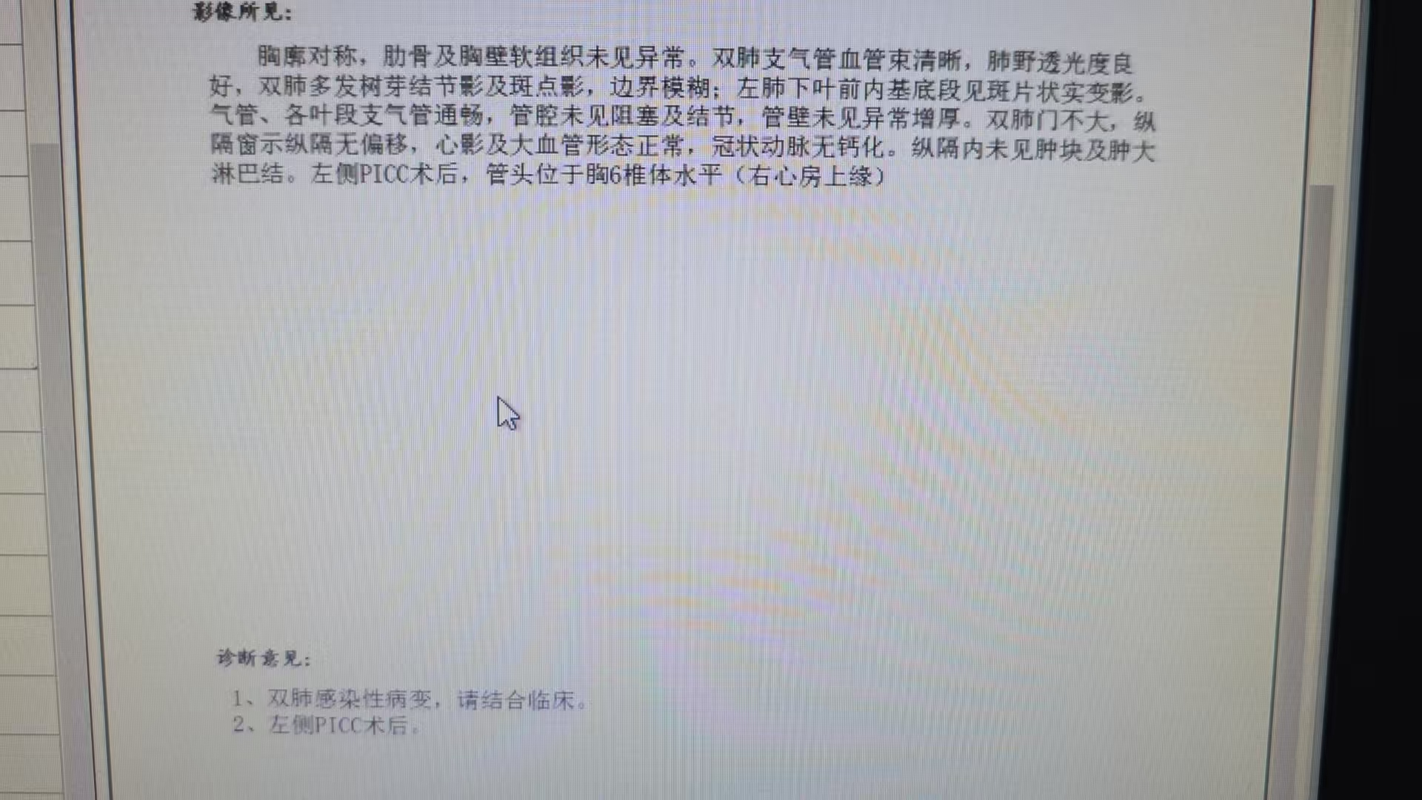
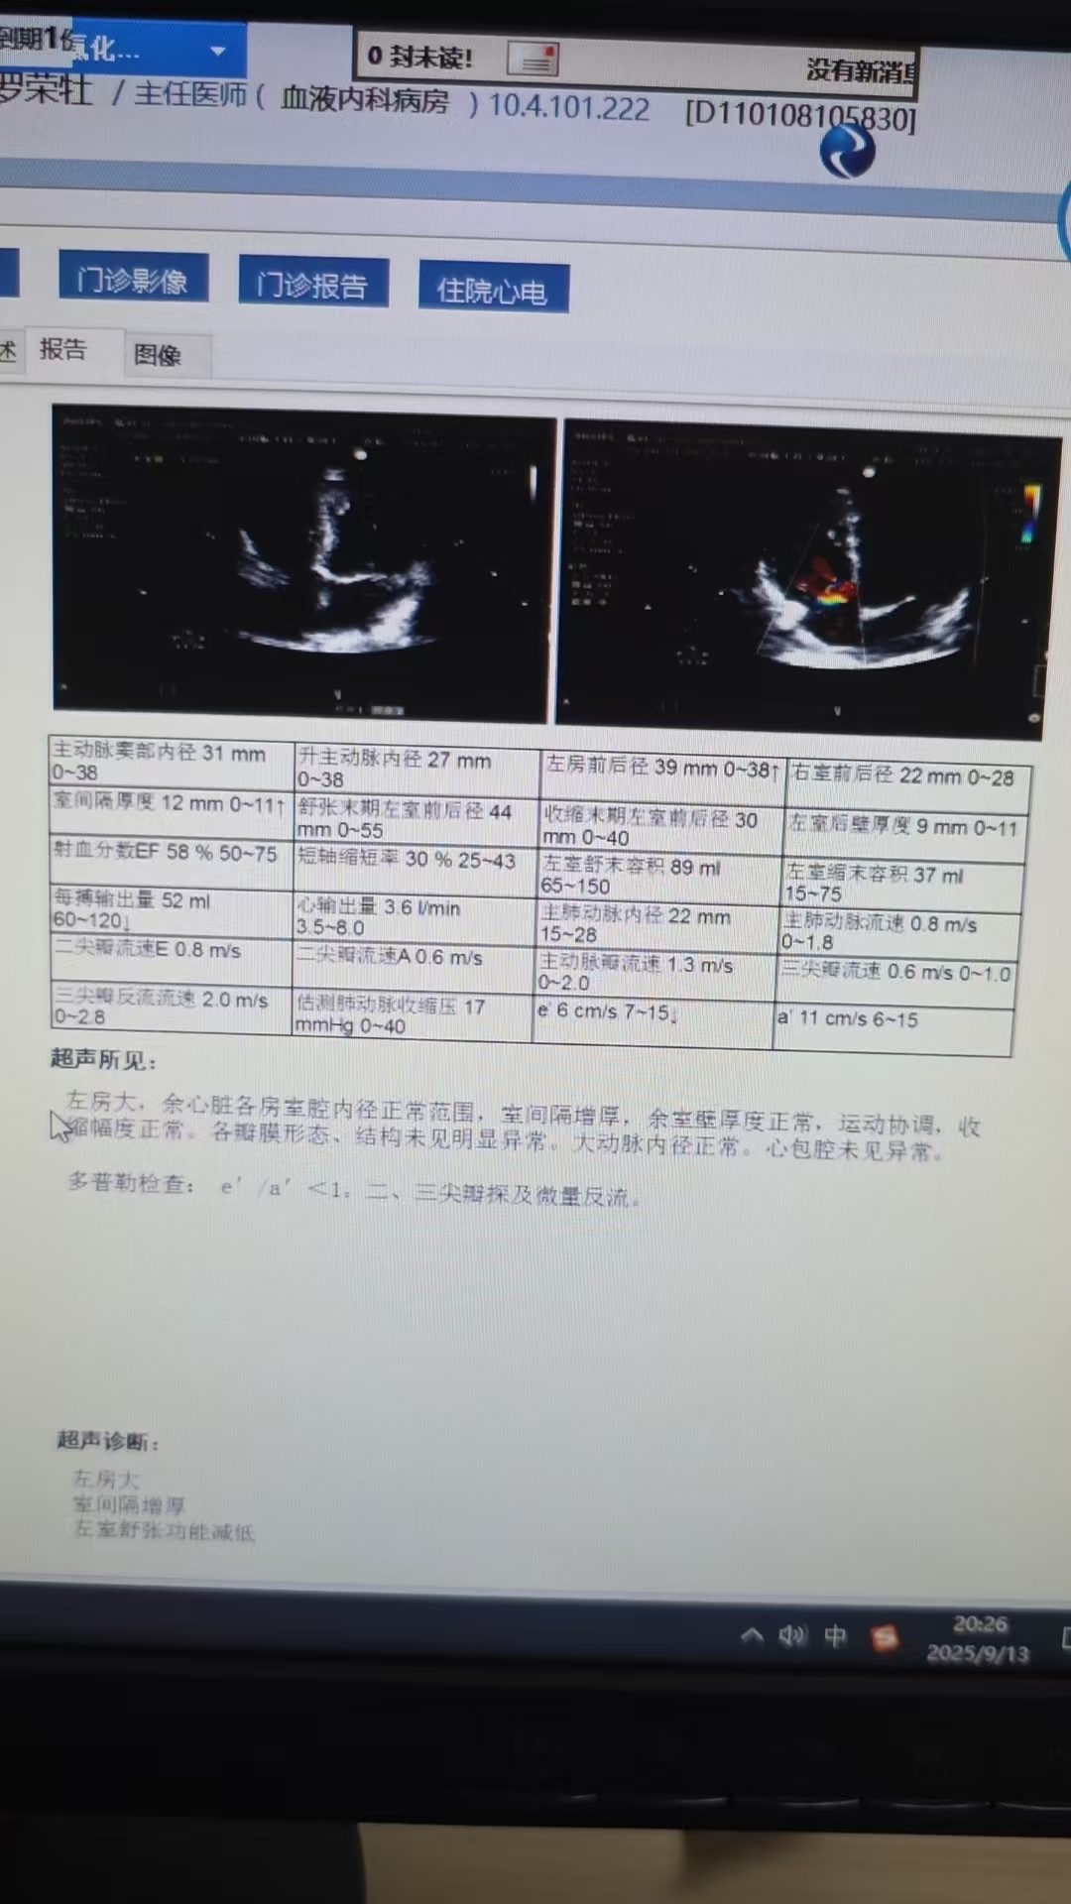
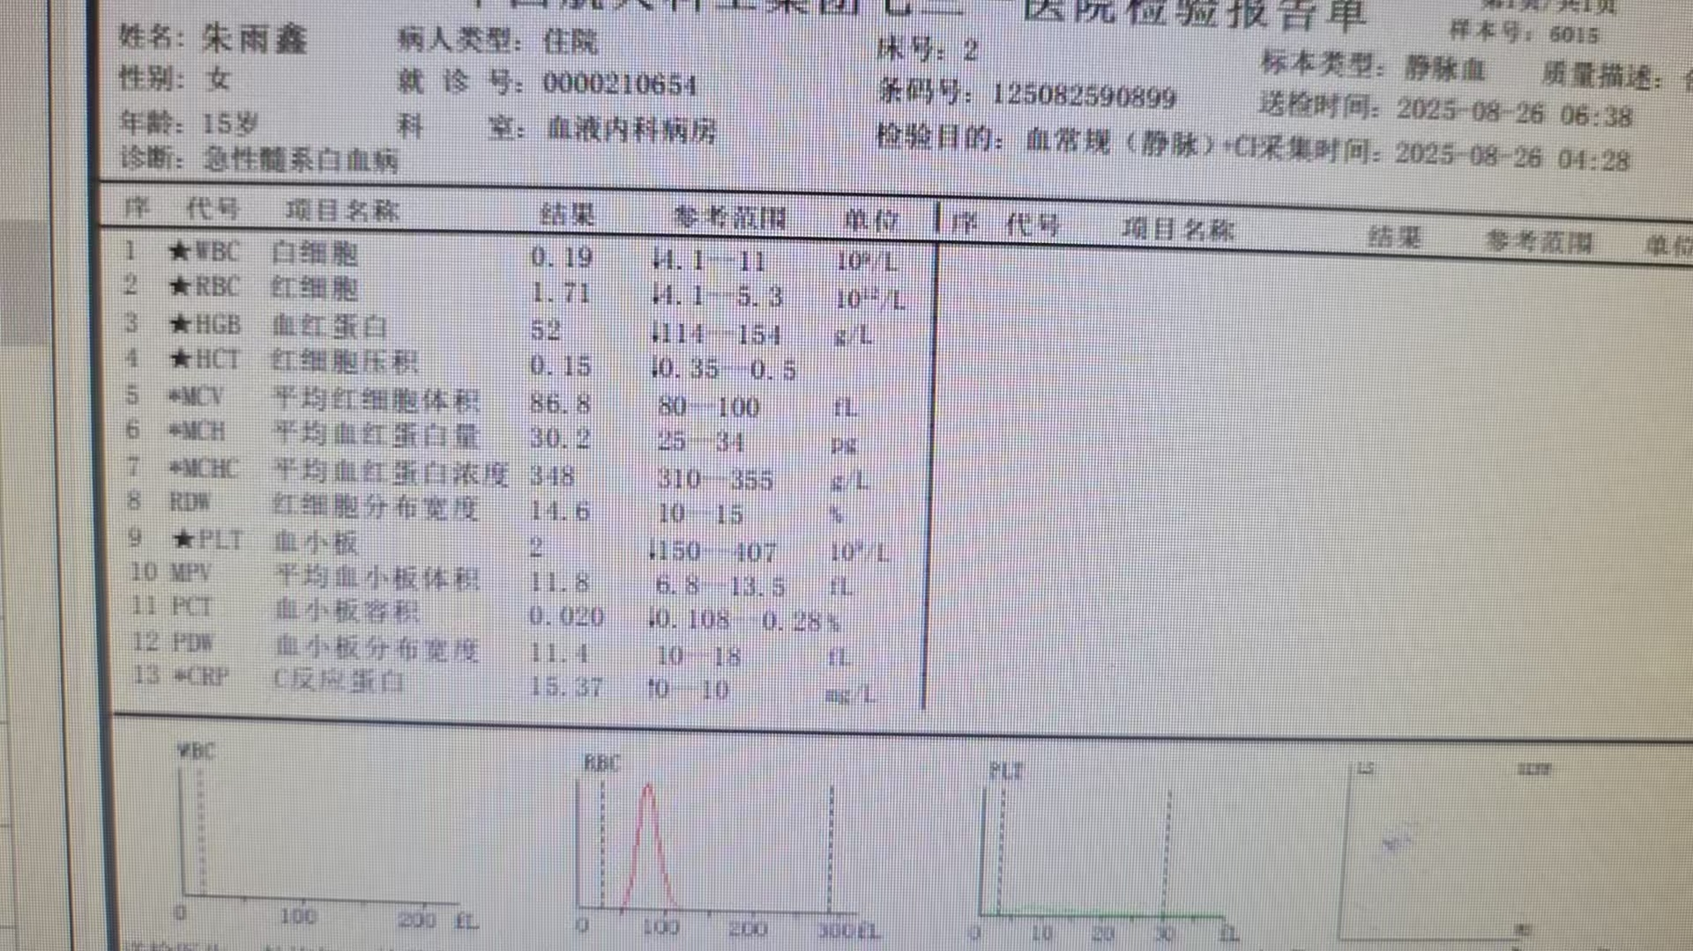
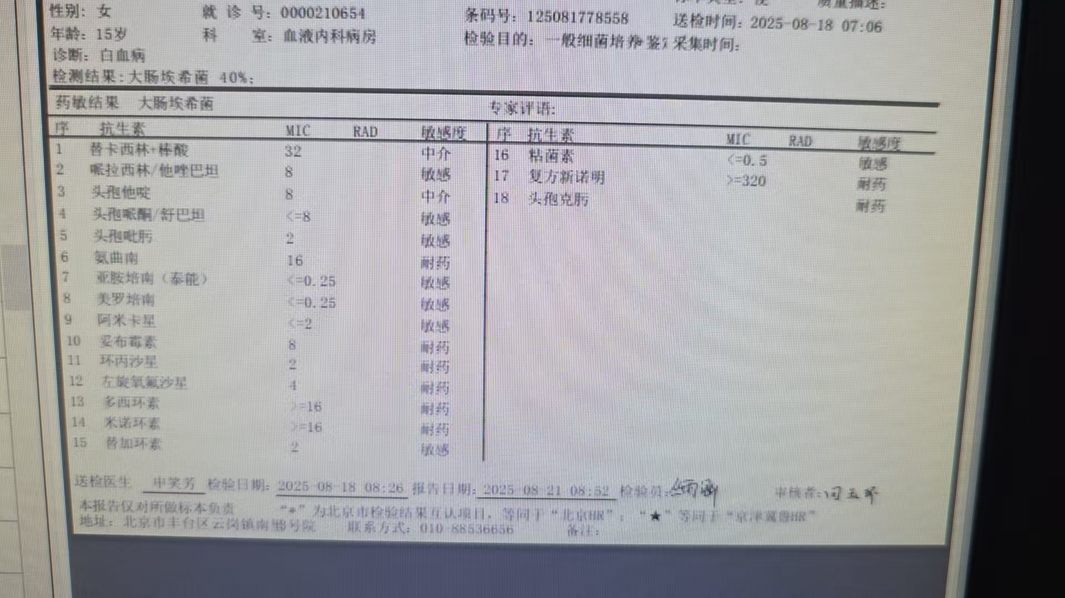
● 入院后检查
3.影像学检查：

Slide 7
● 诊断评估
诊断评估
1.初步诊断：脓毒性休克 肾功能不全 败血症
2.诊断依据：便培养 大肠埃希菌 CRE
3.鉴别诊断：排除肺部结核感染

Slide 8
● 治疗过程
1.药物：美罗培南 1g q8h
替加环素 50mg q12h
2.手术：无

Slide 9
● 治疗过程
3.微生物/病理结果：便培养 大肠埃希菌 CRE
4.方案调整：因严重恶心 呕吐 抗感染效果差，替加环素耐药 更换为依拉环素
5.指标追踪：炎症指标好转
体温下降至正常

Slide 10
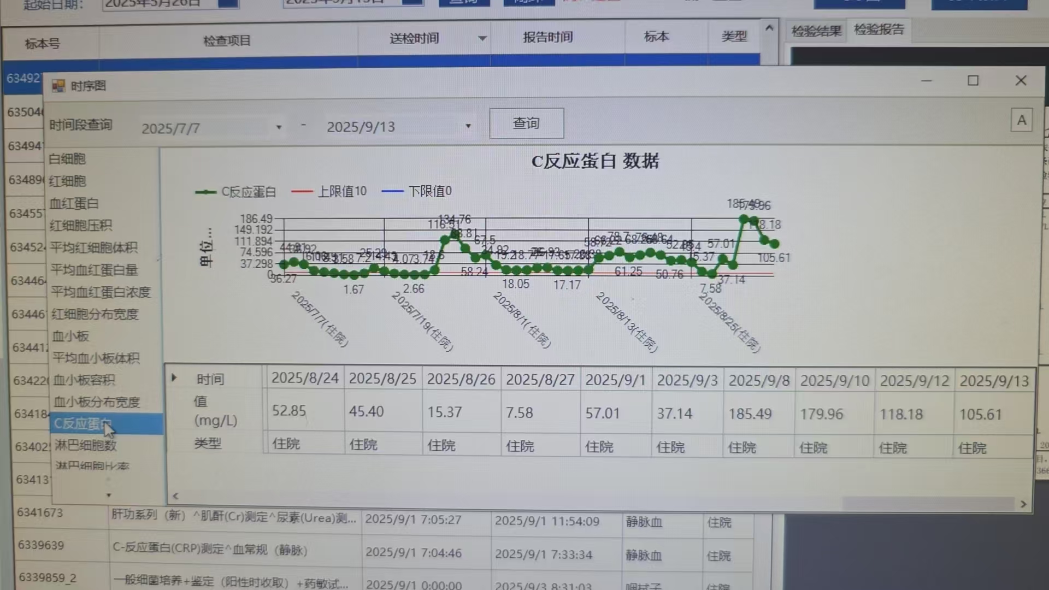
● 治疗过程
3.时间轴记录:(折线图)

Slide 11

● 诊疗体会
1.疗效评价：患者积极抗感染治疗后达到临床治愈
2.局限性：未行血微生物药敏试验检测
3.结论：强化病原学筛查可改善败血症及脓毒性休克预后 提高抗感染成功率。

Slide 12
感谢观看
敬请指导

